Slide 1
Ako znížiť nezamestnanosť na Slovensku
Peter Goliaš
riaditeľ INEKO
Bratislava, 13.2.2014

Slide 2
Obsah
Kto sú nezamestnaní?
Hypotézy o príčinách vysokej nezamestnanosti
  Pasca neaktivity
  Horšie podnikateľské prostredie
  Nedostatočne pružný trh práce
  Nedostatočne pružný vzdelávací systém
  Nízka efektívnosť aktívnych politík trhu práce
  Nevhodné podmienky pre ženy s deťmi
Odporúčania, možné riešenia

Slide 3
Kto sú nezamestnaní?
Podiel nezamestnaných podľa:
Trvania (mesiace) |  |  | Veku (roky) |  |  | Vzdelania
 | 1994 | 2012 |  | 1994 | 2012 |  | 1994 | 2012
Menej ako 1 | 6% | 7% | 15 to 19 | 17% | 4% | Základné | 27% | 19%
1 až 3 | 13% | 7% | 20 to 29 | 31% | 33% | Stredné bez maturity | 43% | 39%
3 až 6 | 16% | 8% | 30 to 39 | 27% | 25% | Stredné odborné | 22% | 27%
6 až 12 | 21% | 15% | 40 to 49 | 17% | 18% | Stredné všeobecné | 4% | 5%
12 až 24 | 23% | 19% | 50 to 59 | 7% | 19% | Vysoké | 4% | 9%
24 a viac | 19% | 45% | 60 and over | 1% | 1% | - |  | -
Zdroj: Štatistický úrad SR
SR má najvyššiu dlhodobú mieru nezamestnanosti v EÚ:
70% nezamestnaných nemá prácu viac než 1 rok
51% nezamestnaných nemá prácu viac než 2 roky
29% nezamestnaných nemá prácu viac než 4 roky
Zdroj: Eurostat, 3. štvrťrok 2013

Slide 4
Nezamestnanosť mladých
Menší problém, než sa zdá
 | Unemployment rate | Unemployment ratio | NEET rate
Slovakia | 34.0% | 10.4% | 13.8%
EU 28 | 22.9% | 9.7% | 13.1%
Zdroj: Eurostat, 2012 (15-24 roční)
Vysvetlenie: Na Slovensku je viac mladých ľudí na školách. Eurostat: Až 93% ľudí vo veku 20-24 rokov ukončilo aspoň strednú školu v porovnaní s priemerom EÚ 80%.

Slide 5
Pasca neaktivity
Pre nezamestnaných nie je atraktívne zobrať prácu s nízkym príjmom
Príčiny: Vysoké odvody a prudké krátenie dávok v hmotnej núdzi pri rastúcom príjme (za 1 zarobené euro v hrubom sa dávky krátia o 75 centov)
EK (2013): For people moving from inactivity with an activation allowance to minimum wage work, the marginal effective tax rate, which measures the part of a person’s income that goes on taxes, exceeds 60%. It reaches 80% for a single parent with 2 children.

Slide 6
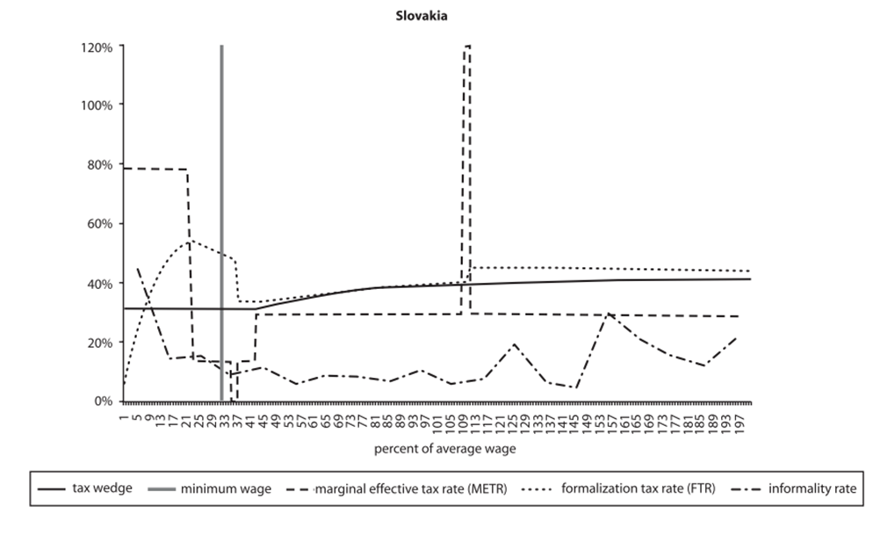
Pasca neaktivity
Jednotlivec bez detí:
Zdroj: Svetová banka, 2012

Slide 7
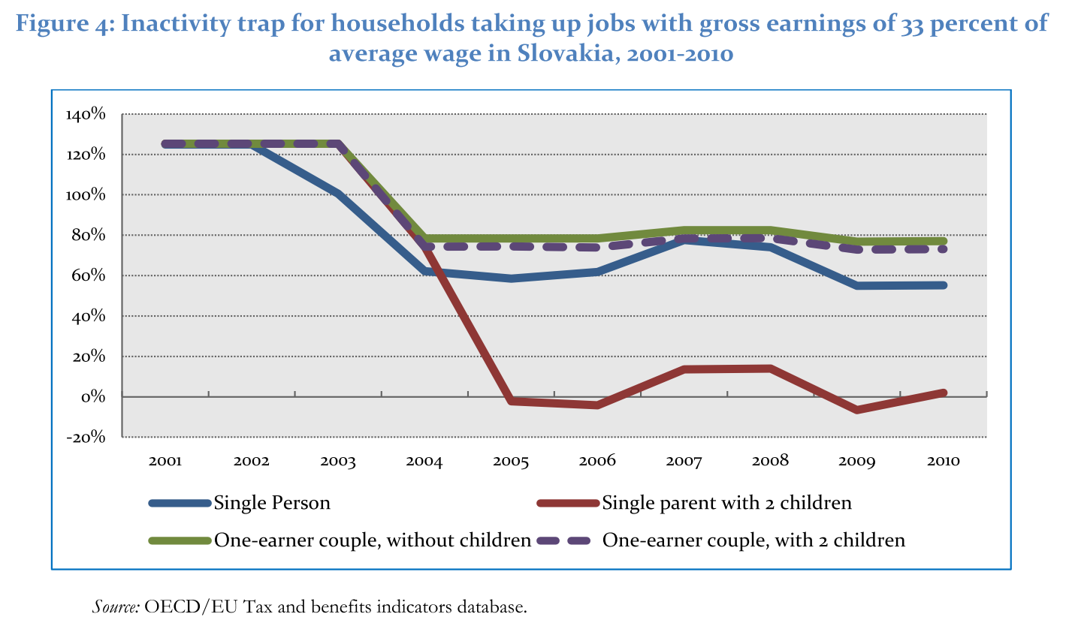
Pasca neaktivity
Zdroj: Svetová banka, 2011

Slide 8
Názory zamestnávateľov
Poradie | Bariéra | Počet hlasov | Podiel
1 | Vysoké odvodové zaťaženie zamestnancov | 122 | 71,8%
2 | Vysoké daňové zaťaženie firmy | 76 | 44,7%
3 | Slabá vymožiteľnosť práva | 75 | 44,1%
4 | Nedostatočne pružný zákonník práce | 65 | 38,2%
5 | Vysoké daňové zaťaženie zamestnancov | 57 | 33,5%
6 | Korupcia (napríklad vo verejnom obstarávaní) | 57 | 33,5%
7 | Slabá platobná disciplína obchodných partnerov | 53 | 31,2%
8 | Veľká byrokracia pri styku s orgánmi verejnej správy | 52 | 30,6%
9 | Nedostatočne kvalifikovaná pracovná sila | 38 | 22,4%
10 | Príliš vysoké mzdové požiadavky potenciálnych zamestnancov | 33 | 19,4%
11 | Nedostatočný prístup k úverom | 25 | 14,7%
12 | Veľká vzdialenosť od trhov schopných a ochotných kupovať našu produkciu | 17 | 10,0%
13 | Slabá regionálna infraštruktúra (cesty, železnice) | 14 | 8,2%
14 | Vysoká minimálna mzda | 4 | 2,4%
Zdroj: Prieskum PAS medzi 170 podnikateľmi, 2013

Slide 9
Horšie podnikateľské prostredie
 | 2008 | … | 2013 | 2014
Overall ranking (out of 189 in 2014) | 32. | … | 43. | 49.
Protecting investors | 98. | … | 113. | 115.
Starting business | 72. | … | 80. | 108.
Trading across borders | 90. | … | 111. | 108.
Paying taxes | 122. | … | 100. | 102.
Enforcing contracts | 50. | … | 65. | 65.
Getting electricity | - | … | 66. | 65.
Dealing with construction permits | - | … | 50. | 53.
Getting credit | 7. | … | 40. | 42.
Resolving insolvency | 36. | … | 38. | 38.
Registering property | 5. | … | 9. | 11.
Zdroj: Svetová banka, Správa o stave podnikateľského prostredia

Slide 10
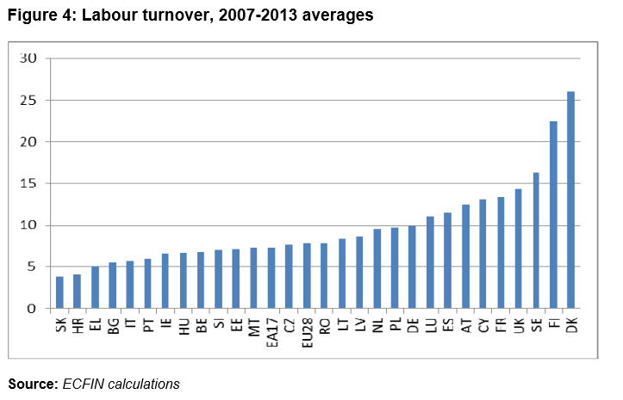
Nepružný trh práce
Zdroj: EK, 2013
Scale from 0 (least restrictions) to 6 (most restrictions) | Protection of permanent workers against indiv. dismissal | Specific requirements for collective dismissal | Regulation on temporary forms of employment
Slovakia | 1.81 | 3.38 | 2.42
Czech Republic | 2.87 | 2.13 | 2.13
OECD | 2.04 | 2.91 | 2.08
Zdroj: OECD, 2013

Slide 11
Nepružný vzdelávací systém
Nezamestnanosť absolventov a finančné zdroje vybraných stredných odborných škôl, 2012:
 | Regionálne uplatnenie | Verejné zdroje na študenta
Obchodná akadémia, Trnava | 0.1 | 1654 EUR
Stredná odborná škola, Banská Bystrica | 4.1 | 1813 EUR
Drevárska škola, Bratislava | 4.5 | 4374 EUR
Všetky SOŠ v SR (priemer) | 1.3 | 2904 EUR
Zdroj: INEKO, http://skoly.ineko.sk/
Poznámka: Regionálne uplatnenie sa počíta ako pomer miery nezamestnanosti absolventov danej školy a nezamestnanosti v okrese, kde škola sídli

Slide 12
Neefektívne aktívne politiky
Výdavky v % HDP:
 | Labour market services | Other policies (e.g. direct subsidies) | Total | Unemployment rate
Slovakia | 0.07 | 0.22 | 0.30 | 13.7
Czech Republic | 0.10 | 0.18 | 0.28 | 6.8
UK | 0.21 | 0.03 | 0.25 | 8.2
EU 27 | 0.21 | 0.50 | 0.71 | 9.7
Zdroj: Eurostat, 2011
EK, 2013:
Many of the labour offices remain understaffed and there is no regular comprehensive analysis of ALMPs based on harmonized data collection.
The share of ALMP participants among job seekers is significantly lower in regions with higher unemployment rates.
Existing activation measures for long-term unemployed are not sufficiently effective. (...) the probability that jobseekers participating in activation works will not find employment in labour market is 80%.

Slide 13
Nízka zamestnanosť žien
Potenciál zvyšovania zamestnanosti
 | Men (years of age) |  |  | Women (years of age) |  |  | Low-skilled
 | 20 - 29 | 30 - 54 | 55 - 64 | 20 - 29 | 30 - 54 | 55 - 64
Slovakia | 1.8 | 2.6 | 2.3 | 3.2 | 3.5 | 3.9 | 2.7
Best country | Austria | Luxemb. | Sweden | Netherl. | Sweden | Sweden | Sweden
Zdroj: Európska komisia, 2013
Miera zamestnanosti prepočítaná na plné úväzky
 | Employment rate |  | Employment rate in full-time equivalent
 | Women | Men | Women | Men
Slovakia | 57.3 | 72.8 | 56.0 | 71.9
EU 27 | 62.4 | 74.6 | 53.6 | 72.4
Zdroj: Európska komisia, 2013

Slide 14
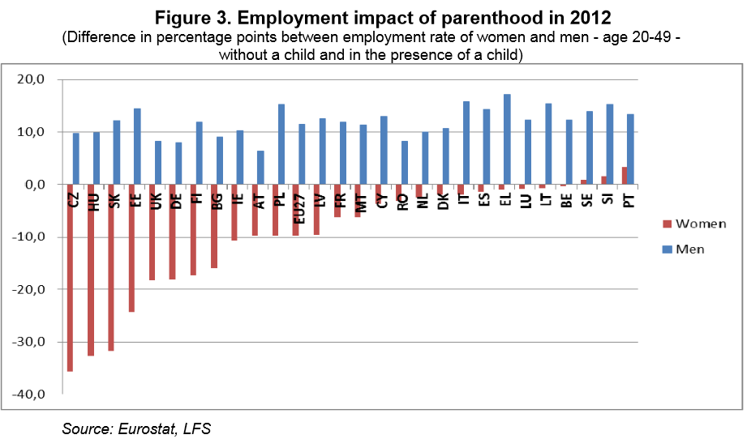
Bariéry pre ženy s deťmi
Zdroj: Európska komisia, 2013

Slide 15
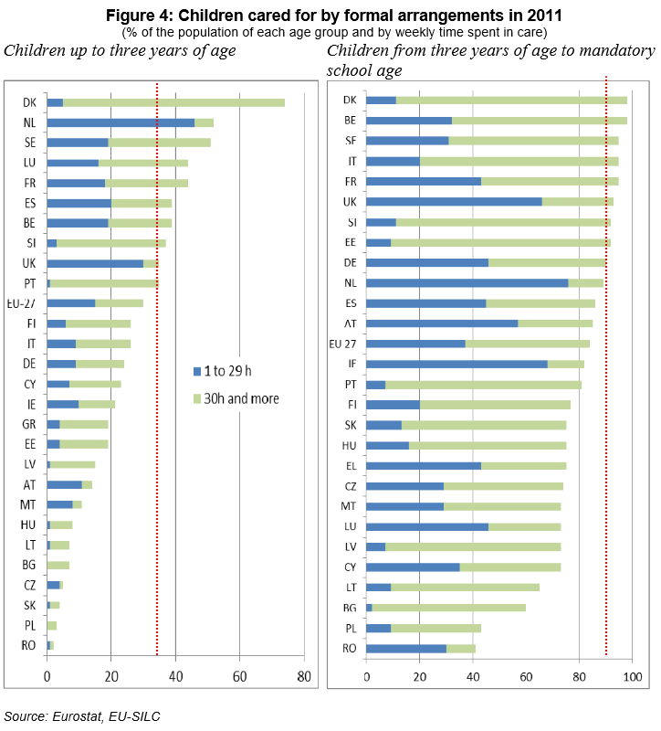
Bariéry pre ženy s deťmi
Na Slovensku navštevujú jasle len 3% detí, priemer EÚ je 29%
Podpriemerná je aj návštevnosť v materských školách (hoci najvyššia vo V4)
Zdroj: Európska komisia, 2013

Slide 16
Odporúčania
Pravidelne počítať a zverejňovať daňové bremeno, METR (pascu neaktivity) a daň z formalizácie pre rôzny typy domácností a pre rôzne skupiny poberateľov sociálnych dávok
Spomaliť krátenie dávok v hmotnej núdzi pri rastúcom príjme, prioritne pre ľudí s najnižším príjmom (napr. do výšky minimálnej mzdy)

Slide 17
Odporúčania
Znížiť odvody pre ľudí s nízkym príjmom podobne ako pri mini- a midijobs v Nemecku
Alternatives | Impact on public finances in 2014 | Impact on public finances in 2015
Lower threshold at 1/3 and upper threshold at 2/3 of minimum wage | -76 million EUR | -79 million EUR
Lower threshold at 2/3 and upper threshold at 4/3 of minimum wage | -208 million EUR | -216 million EUR
Lower threshold at minimum wage and upper threshold at two minimum wages | -722 million EUR | -749 million EUR
Zdroj: INEKO, prepočty IFP (bez dynamických efektov), 2013

Slide 18
Odporúčania
Systematicky zlepšovať podnikateľské prostredie
Zvýšiť pružnosť na trhu práce
  Zvážiť zjednodušenie hromadného prepúšťania a pravidiel pre dočasnú prácu
  Zvážiť obmedzenie súbehu výpovednej lehoty a odstupného
  Zvážiť obmedzenie automatického rozširovania platnosti vyšších kolektívnych zmlúv
  Zvážiť zjednodušenie prepúšťania z ekonomických dôvodov
  Preskúmať možnosti zavedenia regionálnych minimálnych miezd

Slide 19
Odporúčania
Pravidelne merať a zverejňovať nezamestnanosť ako aj platy absolventov stredných a vysokých škôl, výsledky zohľadniť vo financovaní škôl
Pravidelne merať a zverejňovať efektívnosť aktívnych politík trhu práce, vrátane názvov podporených ľudí a firiem, výšky podpory, počtu podporených pracovných miest a dĺžky ich trvania
Preskúmať a zmierniť bariéry pri využívaní/zriaďovaní predškolských zariadení (vrátane individuálnej starostlivosti), osobitne detských jaslí pre deti do 3 rokov

Slide 20
Ďakujem za pozornosť!
Viac informácií si prečítajte v analýze „How to decrease unemployment in Slovakia“ dostupnej na stránke: http://www.ineko.sk/projekty/ako-znizit-nezamestnanost

